Slide 1



Fachkürzel - Fach ausgeschrieben
Fach ACCE
Buchempfehlungen

Slide 2


IKT-Minimalstandard
 | Beschreibung
Titel | Minimalstandard zur Verbesserung der IKT-Resilienz
Autor | Diverse
Inhalt | ISMS für kleinere Firmen. Zeigt die Management-Aspekte auf und adressiert die Risiken.
Herausgeber | Bundesamt für wirtschaftliche Landesversorgung BWL
Erscheinungsjahr | 2018
Empfehlung | Als Ergänzung, steht nicht im Mittelpunkt des Faches ACCE
Bezugsquelle / -form | https://www.bwl.admin.ch/dam/bwl/de/dokumente/themen/ikt/broschuere_minimalstandard.pdf.download.pdf/IKT_DE_2018_Web.pdf
Buchempfehlungen
©

Slide 3

Computer-Netzwerke
 | Beschreibung
Titel | Computer-Netzwerke Grundlagen, Funktionsweise, Anwendung
Autor | Harald Zisler
Inhalt | Enthält Netzwerkgrundlagen (ISO-OSI Schichtenmodell), Protokolle und den Aufbau von Netzwerken
Herausgeber | Rheinwerk Computing
Erscheinungsjahr | 2018 (5. aktualisierte Auflage)
Empfehlung | Steht im Mittelpunkt des Faches KOMT. In ACCE als Ergänzung / zum Nachschlagen nützlich
Bezugsquelle / -form | Wird von der SIW zur Verfügung gestellt: https://siwswiss.sharepoint.com/:f:/s/HFOL2020H13.SemesterIT/EiypqE7Sd8dNivYQDpu_u7cBlD73f19vPmpajj5MVgfxkA?e=WsLiMs ISBN: 978-3-8362-6501-0
Buchempfehlungen
©

Slide 4

Cyber-Security
 | Beschreibung
Titel | Cyber-Sicherheit
Autor | Norbert Pohlmann
Inhalt | Enthält vollständige und praxisorientierte Sicht auf die Sicherheit von Systemen
Herausgeber | Springer Vieweg
Erscheinungsjahr | 2019
Empfehlung | Gute Ergänzung zum Unterricht. Deckt einen grossen Teil des Unterrichts ab. Zur Lektüre empfohlen. Schwerpunkt auf Technik und «Verteidigung»
Bezugsquelle / -form | ISBN 978-3-658-25398-1 (eBook)
Buchempfehlungen
©

Slide 5
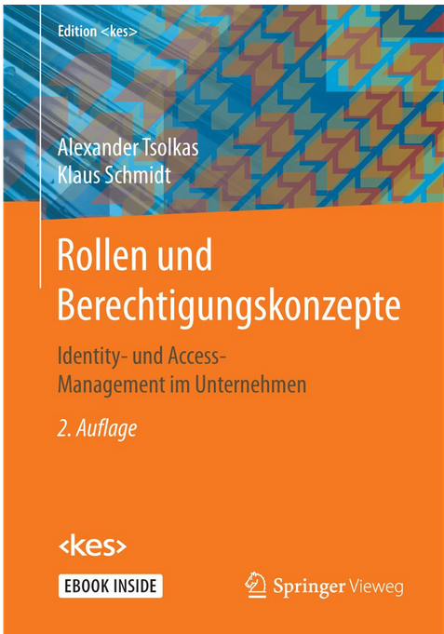
Rollen und Berechtigungskonzepte
 | Beschreibung
Titel | Rollen und Berechtigungskonzepte: Identity- und Access-Management im Unternehmen
Autor | Klaus Schmidt, Alexander Tsoikas
Inhalt | Enthält eine gute Sicht auf Identity and Accessmanagement
Herausgeber | Springer Vieweg
Erscheinungsjahr | 2017 (2. Auflage)
Empfehlung | Standardwerk für IAM. Geht jedoch für den Umfang in ACCE deutlich zu weit. Zur Lektüre nicht empfohlen
Bezugsquelle / -form | ISBN 978-3-658-17986-1
Buchempfehlungen
©

Slide 6

Hacking & Security
 | Beschreibung
Titel | Hacking & Security Das umfassende Handbuch
Autoren | Michael Kofler, André Zingsheim, Klaus Gebeshuber, Stefan Kania, Markus Widl
Inhalt | Enthält eine gute Sicht auf Hacking und Security. Hoher Praxisbezug, z.B. Active Directory und O365
Herausgeber | Rheinwerk
Erscheinungsjahr | 2020 (2. Auflage)
Empfehlung | Ausgewogene Mischung von «Angriff» und «Verteidigung». Ebenso wie «Cyber-Security» technisch ausgerichtet, behandelt aber nicht nur die Grundkonzepte, sondern auch häufig verwendete Produkte.
Bezugsquelle / -form | ISBN 978-3-836-27193-6
Buchempfehlungen
©

